Slide 1
词法、语法和语义分析
——16级ACM班刘天怡

Slide 2
词法分析（lexical analysis）
词法分析器
字符流
单词流

Slide 3
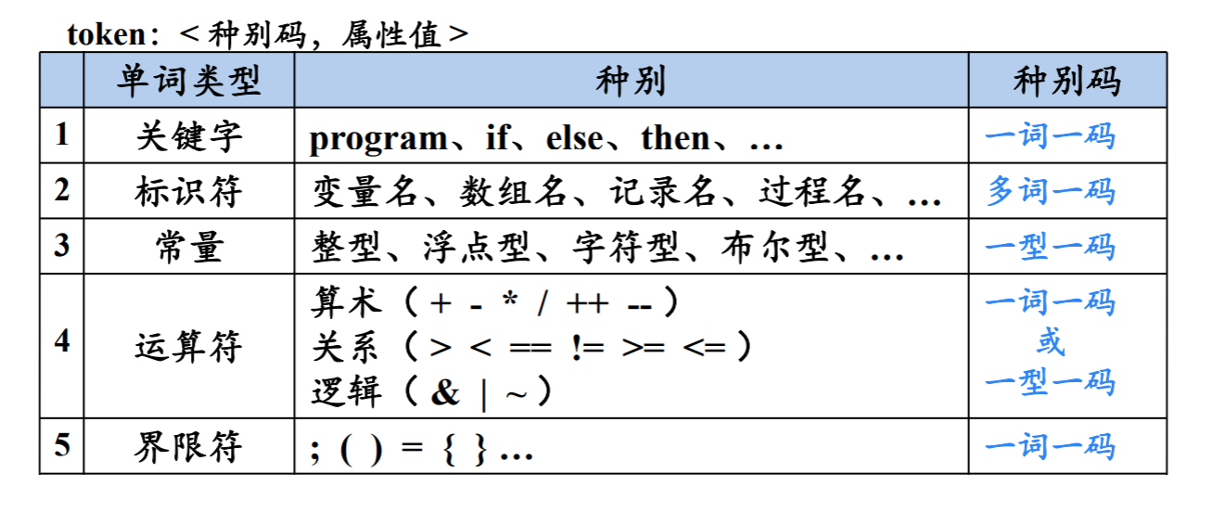
词法单元（token）
表格来自：https://www.icourse163.org/learn/HIT-1002123007?tid=1205983229#/learn/content?type=detail&id=1210383398

Slide 4
正则表达式（regular expression）
选择（alternation）
连接（concatenation）
闭包（closure）

Slide 5
正则表达式（regular expression）
合法的标识符（identifier）：
[a-zA-Z] ([a-zA-Z_] | [0-9])*

Slide 6
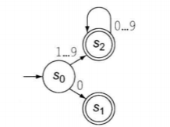
有限状态自动机（finite automation）
状态集合 S
字符集 Σ
转移函数 δ
初始状态 s0
终止状态 SA
图片出处：《编译器设计》

Slide 7
有限状态自动机（finite automation）
FA接收的所有语言，叫做正则语言
怎样构建FA
怎样构建高效的FA
ANTLR 4的工作

Slide 8
语法分析器（syntax analysis）
推导程序的语法结构，
判断单词流是否符合语法模型
语法分析器
单词流
语法分析树

Slide 9
上下文无关文法（context-free grammar）
CFG
LR(1)
LL(1)
RG

Slide 10
上下文无关文法（context-free grammar）
CFG
LR(1)
LL(1)
RG
只能生成形如 A -> α 或 A -> αB的形式，不能计数

Slide 11
上下文无关文法（context-free grammar）
CFG
LR(1)
LL(1)
RG
一般的CFG需要更多时间进行语法分析

Slide 12
上下文无关文法（context-free grammar）
CFG
LR(1)
LL(1)
RG
LR(1)包含无歧义CFG很大子集，可以表示几乎所有程序设计语言

Slide 13
上下文无关文法（context-free grammar）
CFG
LR(1)
LL(1)
RG
LL(1)是LR(1)的重要子集，程序设计语言通常可以用它表示

Slide 14
上下文无关文法（context-free grammar）
怎样组织CFG的结构?
- 参考《C++ Primer》or/and 官方文件
https://github.com/antlr/grammars-v4/blob/master/cpp/CPP14.g4
要注意的问题：
- 二义性
- 优先级

Slide 15
二义性
Statement -> if Expr then Statement else Statement
| if Expr then Statement
| Assignment
| …other statements …
If Expr1 then if Expr2 then Assignment1 else Assignment2

Slide 16
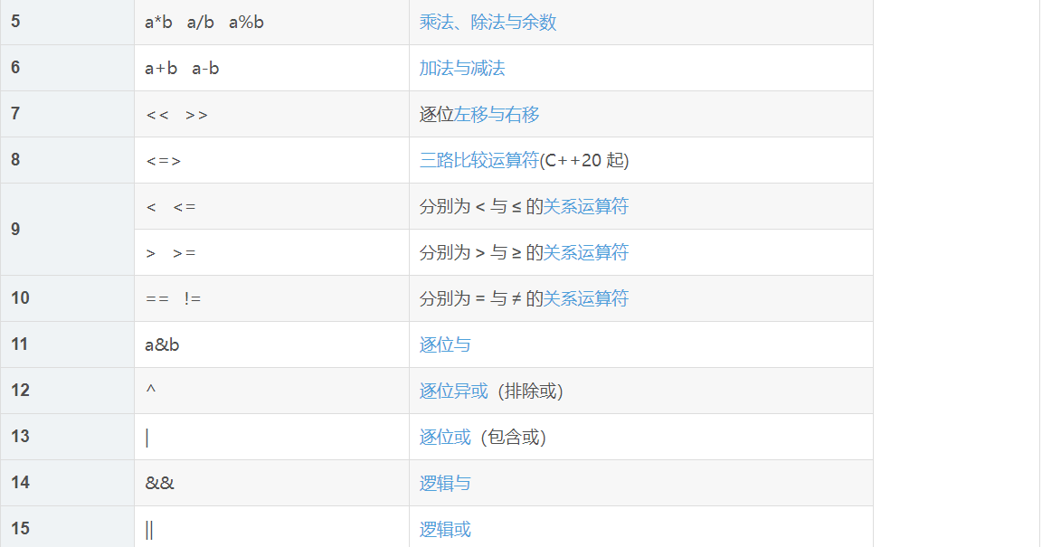
优先级
详见《C++ Primer》

Slide 17
优先级
注意在ANTLR4中，写在前面的规则优先匹配。
expr: expr op=('*'|'/') expr # mulDiv
| expr op=('+'|'-') expr # addSub
| NUMBER # literal
| ID # id
| '(' expr ')' # paren
;

Slide 18
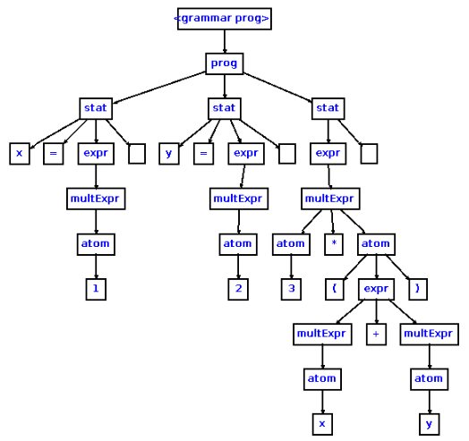
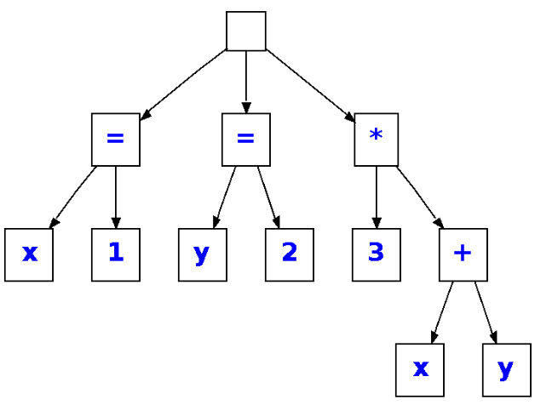
语义分析（semantic analysis）
parse tree 和 AST tree 的区别
parse tree
AST tree

Slide 19
主要任务
收集标识符的属性信息
语义检查

Slide 20
符号表：存储标识符的属性信息
种属：简单变量、复合变量（class、数组等）、函数等
类型：整型、字符型、布尔型等
存储位置和长度
值
作用域
函数参数和返回值信息

Slide 21
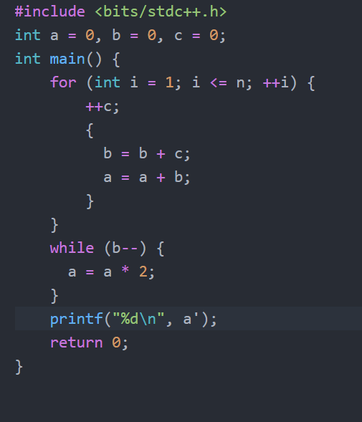
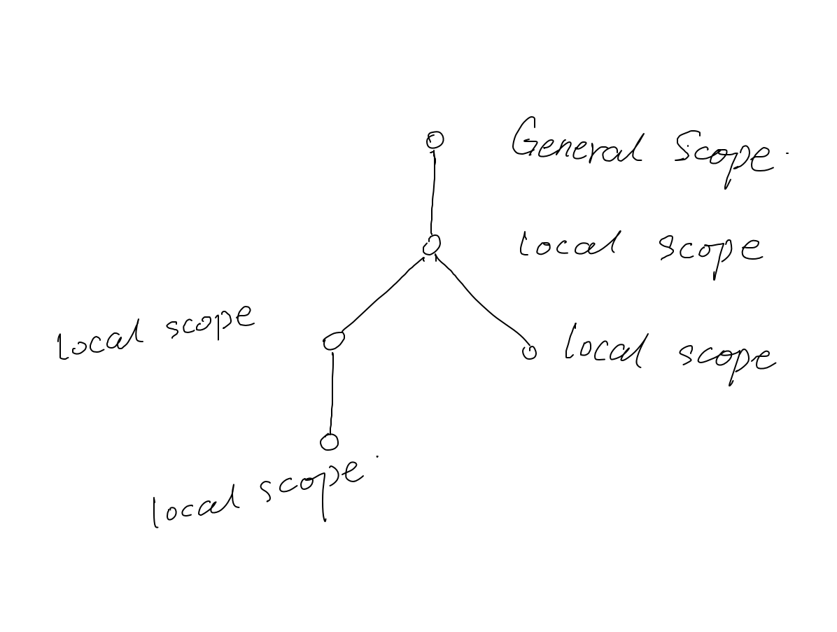
作用域树

Slide 22
常见错误
缺少main
重定义
类里面构造函数和类名不符
函数返回值和定义不符
函数、类没有定义或者调用格式不匹配，变量使用前没有定义
各种表达式类型问题、赋值和自增自减语句的左值判断
break、continue没有在循环里面
条件语句、循环语句中判断表达式返回值不是bool
……

Slide 23
开发过程 + 心路历程
环境准备：
https://blog.csdn.net/u011431896/article/details/79813059
antlr4的编写及parse tree的生成：
https://blog.csdn.net/u011431896/article/details/79818773
构建AST：
https://blog.csdn.net/u011431896/article/details/79921057
语义分析：
https://blog.csdn.net/u011431896/article/details/80036481

Slide 24
谢 谢

